Slide 1
1-1
連比
1
連比與連比例式
2
由兩組比求連比
3
連比的應用問題

Slide 2
某三角形的三邊長分別為 a、b、c， 且滿足 4a＝3b，5b＝4c。求： (1) a：b＝_______。 (2) b：c＝_______。
6
3：4
由 4a＝3b，得 a＝$\frac{\text{3}}{ \text{4} }$b，$\frac{\text{a}}{ \text{b} }$＝$\frac{\text{3}}{ \text{4} }$，
所以 a：b＝3：4。
4：5
由 5b＝4c，得 b＝$\frac{\text{4}}{ \text{5} }$c，$\frac{\text{b}}{ \text{c} }$＝$\frac{\text{4}}{ \text{5} }$，
所以 b：c＝4：5。

Slide 3
某三角形的三邊長分別為 a、b、c， 且滿足 4a＝3b，5b＝4c。求： (3) a：c＝_______。
6
3：5
由 a＝$\frac{\text{3}}{ \text{4} }$b，c＝$\frac{\text{5}}{ \text{4} }$b，
得 a：c＝$\frac{\text{3}}{ \text{4} }$b：$\frac{\text{5}}{ \text{4} }$b＝3：5。

Slide 4
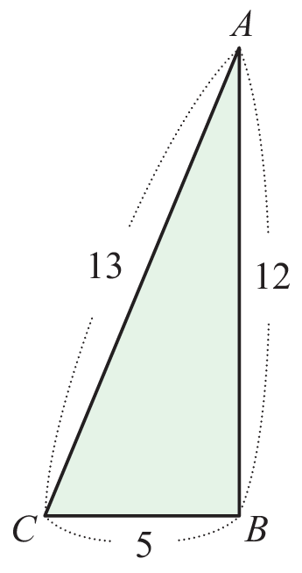
在第二冊我們學過兩個數量的比， 三個數量的比要如何表示呢？ 以右圖的直角三角形 ABC 為例， $\overline{\text{BC}}$＝5、$\overline{\text{AB}}$＝12、$\overline{\text{AC}}$＝13， 我們將三個邊長的長度比記錄成 $\overline{\text{BC}}$：$\overline{\text{AB}}$：$\overline{\text{AC}}$＝5：12：13， 這種三項以上的比，稱為 連比。
6
1
連比與連比例式

Slide 5
除了三邊長的比，連比也可以用來記錄生活中的數量關係。 浩南媽媽調配的綜合果汁，其 2 人份配方是用 3 杯蘋果汁配 上 4 杯奇異果汁及 5 杯西瓜汁，且每一杯的容量都相等，因此我們可以將這個配方中，蘋果汁、奇異果汁及西瓜汁的比例，記為 3：4：5。
7

Slide 6
同學來家裡玩，浩南使用容量相等的杯子調製 6 人份的綜合果汁。妹妹則使用容量相等的杯子來調製 1 人份的綜合果汁給自己喝。
7
 | 蘋果汁 | 奇異果汁 | 西瓜汁
2 人份 | 3 | 4 | 5
6 人份 | 9 | 12 | 15
1 人份 | 1.5 | 2 | 2.5
×3
÷2
浩南調配 6 人份時，
每種果汁的杯數都是原本配方的 3 倍，
調配出來的綜合果汁容量是原本媽媽調配的 3 倍，且口味相同，所以三種果汁的比例不變。

Slide 7
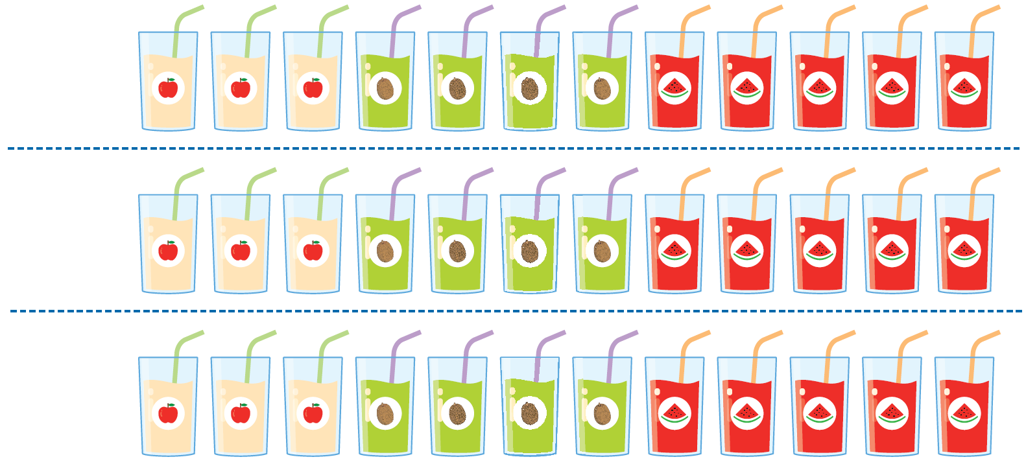
3：4：5＝( 3×3 )：( 4×3 )：( 5×3 )＝9：12：15
7
2 人份
2 人份
2 人份
浩南妹妹調製 1 人份的綜合果汁，
調配出來的綜合果汁容量是原本媽媽調配的一半，
且口味相同，所以三種果汁的比例不變。
3：4：5＝( 3÷2 )：( 4÷2 )：( 5÷2 )＝1.5：2：2.5

Slide 8
當 a、b、c 是不為 0 的整數， 且最大公因數是 1， 則稱 a：b：c 為最簡整數比。
7
相等的比
若 a、b、c 是不為 0 的數，則：
a：b：c＝( a×r )：( b×r )：( c×r )，r≠0。
a：b：c＝( a÷r )：( b÷r )：( c÷r )，r≠0。

Slide 9
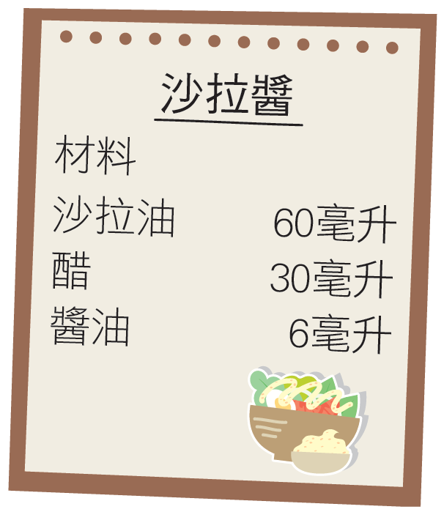
西餐食譜中，沙拉醬的製作方 式如右圖，請回答下列問題： (1) 依右圖比例製作的沙拉醬， 求沙拉油、醋、醬油份量 的最簡整數比為何？
8
60：30：6
＝( 60÷6 )：( 30÷6 )：( 6÷6 )
＝10：5：1

Slide 10
西餐食譜中，沙拉醬的製作方 式如右圖，請回答下列問題： (2) 承(1)，依霖用右圖的比例 製作沙拉醬，其中醬油用 掉了 24 毫升，那麼沙拉油、 醋各用掉了多少毫升？
8
因為醬油 24 毫升是 6 毫升的 4 倍，
所以沙拉油和醋也是食譜的 4 倍，
得沙拉油為 60×4＝240 (毫升)、
醋為 30×4＝120 (毫升)。

Slide 11
浩南、妹妹與媽媽調配的綜合果汁中， 蘋果汁、奇異果汁及西瓜汁的容量比都可以化簡為 3：4：5。 若用 x 杯蘋果汁、y 杯奇異果汁及 z 杯西瓜汁要調配成相同口味的綜合果汁， 就必須滿足 x：y：z＝3：4：5， 這樣的等式稱為連比例式。
8

Slide 12
由連比例式 x：y：z＝3：4：5，我們知道 因此 $\frac{\text{x}}{ \text{3} }$＝$\frac{\text{y}}{ \text{4} }$＝$\frac{\text{z}}{ \text{5} }$。 又設 $\frac{\text{x}}{ \text{3} }$＝$\frac{\text{y}}{ \text{4} }$＝$\frac{\text{z}}{ \text{5} }$＝r， r≠0， 可得 x＝3r，y＝4r， z＝5r，r≠0。
8
x：y＝3：4，
得 $\frac{\text{x}}{ \text{3} }$＝$\frac{\text{y}}{ \text{4} }$。
y：z＝4：5，
得 $\frac{\text{y}}{ \text{4} }$＝$\frac{\text{z}}{ \text{5} }$。
七年級學過
內項乘積
x：y＝3：4
外項乘積
4x＝3y
$\frac{\text{x}}{ \text{3} }$＝$\frac{\text{y}}{ \text{4} }$
同除以 12

Slide 13
8
連比例式的運算性質
由連比例式 x：y：z＝a：b：c，
且 a、b、c 都是不為 0 的數，可得： ❶ $\frac{\text{x}}{ \text{a} }$＝$\frac{\text{y}}{ \text{b} }$＝$\frac{\text{z}}{ \text{c} }$。 ❷ x＝ar，y＝br，z＝cr，r≠0。

Slide 14
已知 x：y：z＝5：7：3，則： (1) 若 y＝21，求 2x＋3y＋6z 的值。
1
9
連比例式性質的運用
(1) 由 x：y：z＝5：7：3，
可設 x＝5r，y＝7r，z＝3r ( r≠0 )。
y＝21＝7r，得 r＝3，
則 2x＋3y＋6z
＝2×5r＋3×7r＋6×3r＝49r，
49r＝49×3＝147，
故 2x＋3y＋6z＝147。

Slide 15
已知 x：y：z＝5：7：3，則： (2) 若 x＋y＋z＝75，求 x、y、z 的值。
1
9
連比例式性質的運用
(2) 由 x：y：z＝5：7：3，
可設 x＝5k，y＝7k，z＝3k ( k≠0 )。
x＋y＋z＝5k＋7k＋3k＝75，
15k＝75，k＝5，
故 x＝5×5＝25，
y＝7×5＝35，
z＝3×5＝15。

Slide 16
已知 x：y：z＝1：4：7，則： (1) 若 y＝20，求 2x＋z 的值。
9
由 x：y：z＝1：4：7，
可設 x＝r，y＝4r，z＝7r ( r≠0 )。
y＝20＝4r，得 r＝5，
故 2x＋z＝2×r＋7r＝9r＝9×5＝45。

Slide 17
已知 x：y：z＝1：4：7，則： (2) 若 x＋y＋z＝48，求 x、y、z 的值。
9
由 x：y：z＝1：4：7，
可設 x＝k，y＝4k，z＝7k ( k≠0 )。
k＋4k＋7k＝48，12k＝48，k＝4，
故 x＝4，y＝4×4＝16，z＝7×4＝28。

Slide 18
設 x：y：z＝5：3：1，求下列各連比， 並化成最簡整數比： (1) 5x：3y：z (2) ( x＋y )：( y＋z )：( z＋x )
2
10
運用連比例式性質求連比
由 x：y：z＝5：3：1
可設 x＝5r，y＝3r，z＝r ( r≠0 )
(1) 5x：3y：z＝25r：9r：r＝25：9：1
(2) ( x＋y )：( y＋z )：( z＋x )
＝( 5r＋3r )：( 3r＋r )：( r＋5r )
＝8r：4r：6r＝8：4：6
＝4：2：3

Slide 19
設 x：y：z＝4：3：2，求下列各連比， 並化成最簡整數比： (1) 2x：3y：4z (2) ( x＋y )：( y＋z )：( x－y )
10
設 x＝4r，y＝3r，z＝2r ( r≠0 )
所求＝( 2×4r )：( 3×3r )：( 4×2r )
＝8：9：8
＝( 4r＋3r )：( 3r＋2r )：( 4r－3r )
＝7r：5r：r＝7：5：1

Slide 20
10
澄清連比的概念
小承：「若 a：b：c＝4：3：2，則由內項
乘積等於外項乘積可推得 2a＝3b＝4c。」
你認為小承的說法是對的嗎？
請說明你的理由。
設 a＝4r，b＝3r，c＝2r ( r≠0 )，
因為 2a＝2×4r＝8r，
3b＝3×3r＝9r，
4c＝4×2r＝8r，
所以 8r≠9r，
故無法得到 2a＝3b＝4c。

Slide 21
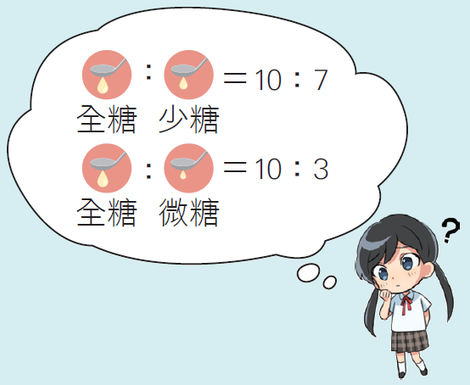
如右圖，若全糖、少糖的含糖 量比為 10：7； 全糖、微糖的含糖量比為 10：3， 則少糖、微糖的含糖量比為多少呢？
2
11
由兩組比求連比
3
由兩組比求連比（Ⅰ）
設三種含糖量，全糖為 x，少糖為 y，微糖為 z，
由 x：y ＝10：7，
x ：z＝10 ：3，
相同文字符號 x 所對應的數皆為 10，
所以 x：y：z＝10：7：3，
因此 y：z＝7：3，
少糖、微糖的含糖量比為 7：3。

Slide 22
當我們知道 x：y：z 其中的 「x：y」、「y：z」或「x：z」的任意兩個時，便可以將它們併成連比。
11

Slide 23
已知 x：z＝6：7，y：z＝4：7，求： (1) x：y：z
11
因為 x ：z＝6 ：7，
y：z＝ 4：7，
相同文字符號 z 所對應的數皆為 7，
所以 x：y：z＝6：4：7。
x ： y ： z
6 ： 7
4 ： 7
6 ： 4 ： 7

Slide 24
已知 x：z＝6：7，y：z＝4：7，求： (2) x：y
11
因為 x：y：z＝6：4：7，
所以 x：y＝6：4＝3：2。

Slide 25
如果相同文字符號所對應的數不一樣時， 例如 x：y＝2：3，y：z＝6：5， 兩個比中的 y 所對應的數不同， 我們要如何併成連比呢？
12

Slide 26
試求下列各題的連比： (1) 若 x：y＝2：3，y：z＝6：5，求 x：y：z。
4
12
由兩組比求連比（Ⅱ）
(1) 可以利用公倍數將 y 化為相同
找出 3 與 6 的最小公倍數為 6
x ： y ： z
2 ： 3
6 ： 5
( 2×2 ) ： ( 3×2 )
6 ： 5
4 ： 6 ： 5
所以 x：y：z＝4：6：5

Slide 27
試求下列各題的連比： (2) 若 x：z＝5：8，y：z＝7：12，求 x：y：z。
4
12
由兩組比求連比（Ⅱ）
(2) 可以利用公倍數將 z 化為相同
找出 8 與 12 的最小公倍數為 24
x ： y ： z
5 ： 8
7 ： 12
( 5×3 ) ： ( 8×3 )
( 7×2 ) ： ( 12×2 )
15 ： 14 ： 24
所以 x：y：z＝15：14：24

Slide 28
試求下列各題的連比： (1) 若 x：y＝2：3，y：z＝2：3，求 x：y：z。
12
x
2
： ：
y
3
2
：
：
z
3
( 2×2 )
4
：
：
( 3×2 )
( 2×3 )
6
：
：
( 3×3 )
9
所以 x：y：z＝4：6：9。

Slide 29
試求下列各題的連比： (2) 若 x：z＝5：4，x：y＝4：5，求 x：y：z。
12
x
5
4
：
：
y
5
：
：
z
4
( 5×4 )
( 4×5 )
20
：
：
( 5×5 )
25
：
：
( 4×4 )
16
所以 x：y：z＝20：25：16。

Slide 30
設 x、y、z 均不為 0，試求下列各題的連比： (1) 若 $\frac{\text{x}}{ \text{3} }$＝$\frac{\text{y}}{ \text{2} }$，2y＝3z，求 x：y：z。
5
13
由數的關係求連比
(1) 由 $\frac{\text{x}}{ \text{3} }$＝$\frac{\text{y}}{ \text{2} }$，得 x：y＝3：2
由 2y＝3z，得 y：z＝3：2
x
3
：
：
y
2
3
：
：
z
2
( 3×3 )
9
：
：
( 2×3 )
( 3×2 )
6
：
：
( 2×2 )
4
所以 x：y：z＝9：6：4

Slide 31
設 x、y、z 均不為 0，試求下列各題的連比： (2) 若 4x＝3y＝2z，求 x：y：z。
5
13
由數的關係求連比
(2) 由 4x＝3y，得 x：y＝3：4
由 3y＝2z ，得 y：z＝2：3
x
3
：
：
y
4
2
：
：
z
3
3
3
：
：
4
( 2×2 )
4
：
：
( 3×2 )
6
所以 x：y：z＝3：4：6

Slide 32
設 x、y、z 均不為 0，若 3x＝4y＝5z， 求 x：y：z。
13
由 3x＝4y，得 x：y＝4：3；
由 4y＝5z，得 y：z＝5：4。
所以 x：y：z＝20：15：12。
x
4
：
：
y
3
5
：
：
z
4
( 4×5 )
20
：
：
( 3×5 )
( 5×3 )
15
：
：
( 4×3 )
12

Slide 33
14
3
連比的應用問題
6
獎金分配
億藝電玩公司辦理電競比賽，獎金規則如下： 將門票收入扣掉 200 萬行政費後為總獎金。總獎金分給前 3 名，已知第一名獎金為第二名的 2 倍，第二名獎金為第三名的 3 倍，試問：
(1) 求第一名、第二名、第三名的獎金比。
(1) 設第一名獎金 x 元，第二名獎金 y 元，
第三名獎金 z 元，
依題意可得 x：y ＝2：1 ，
y：z ＝ 3：1，
故 x：y：z＝6：3：1。

Slide 34
億藝電玩公司辦理電競比賽，獎金規則如下： 將門票收入扣掉 200 萬行政費後為總獎金。總獎金分給前 3 名，已知第一名獎金為第二名的 2 倍，第二名獎金為第三名的 3 倍，試問： (2) 在 2020 年的比賽時，第二名的獎金為 150 萬元， 則當年的門票收入為多少元？
6
14
獎金分配
(2) x：y：z＝6：3：1
可得 x＝6r、y＝3r、z＝r，r≠0，3r＝150，r＝50
所以總獎金 6r＋3r＋r＝10r＝500 ( 萬元 )
故門票收入為 500＋200＝700 ( 萬元 )
x：y：z＝a：b：c
則 x＝ar，y＝br，z＝cr，r≠0。

Slide 35
在一南歌唱比賽中，只有前三名才可以拿到獎金。若第一名獎金的 2 倍為第二名獎金的 3 倍，第二名獎金的 3 倍為第三名獎金的 4 倍。試問： (1) 第一名、第二名、第三名的獎金比。
14
設第一名獎金 x 元，第二名獎金 y 元，第三名獎金 z 元，
依題意可知 2x＝3y，3y＝4z，
即 x：y ＝ 3：2 ，
y：z＝ 4：3，
故 x：y：z＝6：4：3。

Slide 36
在一南歌唱比賽中，只有前三名才可以拿到獎金。若第一名獎金的 2 倍為第二名獎金的 3 倍，第二名獎金的 3 倍為第三名獎金的 4 倍。試問： (2) 若第三名的獎金是 1200 元，求本次比賽的 總獎金。
14
設第一名、第二名、第三名的獎金各拿 6r、4r、3r 元，r≠0，
3r＝1200，r＝400，
所以 6r＋4r＋3r＝13r＝5200，
故總獎金為 5200 元。

Slide 37
本屆八年級學生均需選擇加入甲、乙、丙三個社團中的一個。上學期的三社團人數比為 4：1：3；下學期甲、丙兩社團各有 8 人轉到乙社團後，三社團人數比變為 10：7：7。試問： (1) 上學期的乙社團人數為多少人？
7
15
連比例改變
(1) 上學期的三社團人數比為 4：1：3
設甲社團 4k 人、乙社團 k 人、丙社團 3k 人( k≠0 )
下學期時，乙社團為 ( k＋8＋8 ) 人
丙社團為 ( 3k－8 ) 人
因為 ( k＋16 )：( 3k－8 )＝7：7
所以 k＋16＝3k－8，k＝12
故上學期乙社團為 12 人

Slide 38
本屆八年級學生均需選擇加入甲、乙、丙三個社團中的一個。上學期的三社團人數比為 4：1：3；下學期甲、丙兩社團各有 8 人轉到乙社團後，三社團人數比變為 10：7：7。試問： (2) 本屆八年級總人數為多少人？
7
15
連比例改變
(2) 本屆八年級總人數為
4k＋k＋3k＝8k＝8×12＝96 (人)

Slide 39
某校九年級學生有 200 人，安排在校外參訪的上午時段，將他們分為甲、乙、丙三組，其人數比為 5：3：2。試問： (1) 上午時段各組為多少人？
15
設上午時段的甲組 5r 人，乙組 3r 人，丙組 2r 人 ( r≠0 )，
5r＋3r＋2r＝10r＝200，r＝20，
故甲組有 100 人，乙組有 60 人，
丙組有 40 人。

Slide 40
某校九年級學生有 200 人，安排在校外參訪的上午時段，將他們分為甲、乙、丙三組，其人數比為 5：3：2。試問： (2) 在下午時段，甲組與乙組各有 20 人改參加 丙組，請問下午時段的三組人數比為何？
15
甲組 100－20＝80 (人)，
上午時段：
甲組有 100 人，
乙組有 60 人，
丙組有 40 人。
乙組 60－20＝40 (人)，
丙組 40＋20＋20＝80 (人)，
故下午時段的三組人數比為
80：40：80＝2：1：2。

Slide 41
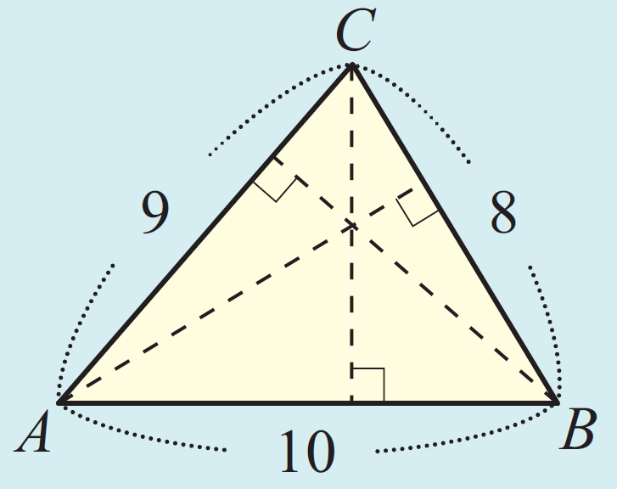
三角形 ABC 中，$\overline{\text{BC}}$＝8 公分，$\overline{\text{AC}}$＝9 公分，$\overline{\text{AB}}$＝10 公分。若此三角形三 邊的對應高依序分別為 a 公分、b 公分、c 公分，求 a：b：c。
8
16
連比例的圖形問題
因為三角形的面積為 $\frac{\text{底}\text{×}\text{高}}{ \text{2} }$，
所以 $\frac{\text{8}\text{a}}{ \text{2} }$＝$\frac{\text{9}\text{b}}{ \text{2} }$＝$\frac{\text{10}\text{c}}{ \text{2} }$，
可得 8a＝9b＝10c。
由 8a＝9b，得 a：b＝9：8；
a ： b ： c
9 ： 8
10： 9
45：40：36
由 9b＝10c，得 b：c＝10：9，
所以 a：b：c＝45：40：36。

Slide 42
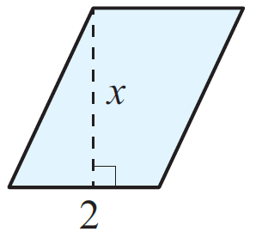
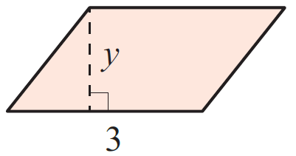
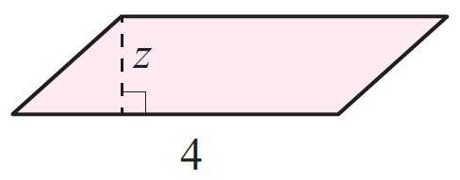
如下圖，已知三個面積相等的平行四邊形， 若底分別為 2 公分，3 公分，4 公分， 對應的高依序為 x 公分、y 公分、z 公分，求 x：y：z。
16
因為平行四邊形的面積為底×高，
x
3
( 3×2 )
6
：
：
：
：
y
2
4
( 2×2 )
4
4
：
：
：
：
z
3
3
3
所以 2x＝3y＝4z。
由 2x＝3y，得 x：y＝3：2；
由 3y＝4z，得 y：z＝4：3，
所以 x：y：z＝6：4：3。

Slide 43
設 a、b、c 都是不為 0 的數，則： (1) 如 a：b：c 這樣的比稱為連比。 設 a、b、c 都是不為 0 的整數， 且三數的最大公因數是 1， 則稱 a：b：c 為最簡整數比。
17
1-1
1
連比與連比例式
2：3：4 是最簡整數比，
而 3：6：9 不是最簡整數比。

Slide 44
設 a、b、c 都是不為 0 的數，則： (2) x：y ＝a：b y：z＝ b：c x： z＝a ：c 可以表示成 x：y：z＝a：b：c， 稱為連比例式。
17
1-1
1
連比與連比例式

Slide 45
設 a、b、c 都是不為 0 的數， 且 x：y：z＝a：b：c，則： (1) x：y：z＝ka：kb：kc，k≠0。 (2) $\frac{\text{x}}{ \text{a} }$＝$\frac{\text{y}}{ \text{b} }$＝$\frac{\text{z}}{ \text{c} }$。 (3) x＝ar，y＝br，z＝cr，r≠0。
17
1-1
2
連比例式的性質
若 x：y：z＝2：3：4，則：
(1) x：y：z＝2k：3k：4k，k≠0。
(2) $\frac{\text{x}}{ \text{2} }$＝$\frac{\text{y}}{ \text{3} }$＝$\frac{\text{z}}{ \text{4} }$。
(3) x＝2r，y＝3r，z＝4r，r≠0。

Slide 46
已知 a：b：c＝7：8：9，則下列各敘述中，正確的請打「○」，錯誤的請打「×」： ( ) (1) 9a＝8b＝7c ( ) (2) $\frac{\text{a}}{ \text{9} }$＝$\frac{\text{b}}{ \text{8} }$＝$\frac{\text{c}}{ \text{7} }$ ( ) (3) 7a＝8b＝9c
18
1-1
1
×
×
×
(1) 設 a＝7r，b＝8r，c＝9r，r≠0
則 9a＝63r，8b＝64r，7c＝63r，9a≠8b
(2) a：b：c＝9：8：7≠7：8：9
(3) 承(1)，7a＝49r，8b＝64r，7a≠8b

Slide 47
已知 a：b：c＝7：8：9，則下列各敘述中，正確的請打「○」，錯誤的請打「×」： ( ) (4) $\frac{\text{a}}{ \text{7} }$＝$\frac{\text{b}}{ \text{8 }}$＝$\frac{\text{c}}{ \text{9} }$ ( ) (5) a：7＝b：8＝c：9 ( ) (6) a＝7、b＝8、c＝9
18
1-1
1
○
○
×
(4) 連比例式的性質，故正確
(5) a：b＝7：8，b：c＝8：9
則 a：b：c＝7：8：9
(6) 應為 a＝7r，b＝8r，c＝9r，且 r≠0

Slide 48
設 x：y：z＝2：3：5，求下列各比，並化成最簡整數比： (1) ( x＋y )：z (2) ( x＋y )：( y＋z )：( z＋x )
18
1-1
2
設 x＝2r，y＝3r，z＝5r ( r≠0 )
則 ( x＋y )：z＝5r：5r＝1：1
＝ ( 2r＋3r ) ： (3r ＋5r ) ： ( 5r＋2r )
＝5r：8r：7r
＝5：8：7

Slide 49
已知 x：y：z＝2：5：8。若 z＝16，求 x－2y＋4z 的值。
18
1-1
3
設 x＝2r，y＝5r，z＝8r ( r≠0 )
由 z＝16＝8r，得 r＝2
故 x－2y＋4z＝2r－2×5r＋4×8r
＝24r＝24×2＝48

Slide 50
已知 x：y＝4：3，y：z＝6：5， 求 x：y：z，並化成最簡整數比。
18
1-1
4
x
4
： ：
y 3
6
：
：
z
5
( 4×2 )
8
：
：
( 3×2 )
6
6
：
：
5
5
所以 x：y：z＝8：6：5。

Slide 51
△ABC 中，∠A：∠B：∠C=2：3：4，試求∠A、∠B、∠C 的度數。
19
1-1
5
設∠A＝2r°、∠B＝3r°、∠C＝4r° ( r≠0 )
2r＋3r＋4r＝180
9r＝180，r＝20
可以得到
∠A＝40°、∠B＝60°、∠C＝80°

Slide 52
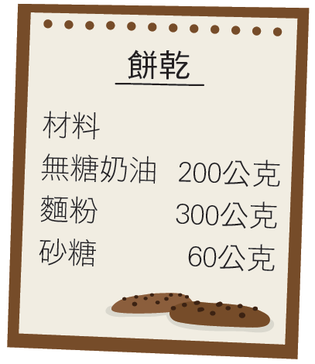
小善上網搜尋了一個製作餅乾的食譜， 它的材料是無糖奶油 200 公克、麵粉 300 公克、砂糖 60 公克。她想用 450 公克的麵粉，依照這個食譜做餅乾， 試問她需要多少公克的無糖奶油及多 少公克的砂糖？
19
1-1
6
設小善需要 x 公克的無糖奶油與
y 公克的砂糖， x、y 均不為 0
則 x：450：y＝200：300：60＝10：15：3
⇒ $\frac{\text{x}}{\text{ 10 }}$＝$\frac{\text{450}}{\text{15}}$＝$\frac{\text{y}}{ \text{3} }$，$\frac{\text{x}}{\text{ 10 }}$＝30＝$\frac{\text{y}}{\text{ 3 }}$
或15r＝450，
r＝30，則：
x＝10r＝300，
y＝3r＝90。
故 $\frac{\text{x}}{\text{ 10 }}$＝30，x＝300；$\frac{\text{y}}{ \text{3} }$＝30，y＝90
因此她需要 300 公克的無糖奶油、90 公克的砂糖

Slide 53
小善上網搜尋了一個製作餅乾的食譜， 它的材料是無糖 奶油 200 公克、麵粉 300 公克、砂糖 60 公克。她想用 450 公克的麵粉，依照這個食譜做餅乾， 試問她需要多 少公克的無糖奶油及多 少公克的砂糖？
19
1-1
6
另解：
450÷300＝1.5 (倍)
200×1.5＝300 (奶油)
60×1.5＝90 (克) (砂糖)

Slide 54
已知 a：b：c＝5：6：7，以下是浩南跟依霖的結論：
19
浩南：( a＋3 )：( b＋3 )：( c＋3 )＝8：9：10
依霖：3a：3b：3c＝5：6：7
浩南：□正確 □錯誤 依霖：□正確 □錯誤
理由：
✓
✓
設 a＝5r、b＝6r、c＝7r ( r≠0 )，
( a＋3 )：( b＋3 )：( c＋3 )
＝( 5r＋3 )：( 6r＋3 )：( 7r＋3 )
若 r＝2，
則 ( 5r＋3 )：( 6r＋3 )：( 7r＋3 )
≠8：9：10。( 只有 r＝1 會成立 )
3a：3b：3c＝( 3×5r )：( 3×6r )：( 3×7r )
＝5：6：7。

Slide 56
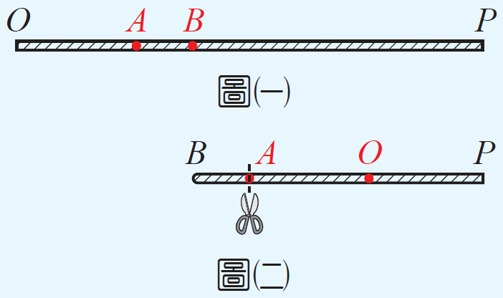
如圖(一)，$\overline{\text{OP}}$為一條拉 直的細線，A、B 兩點在 $\overline{\text{OP}}$ 上，且 $\overline{\text{OA}}$：$\overline{\text{AP}}$＝1：3， $\overline{\text{OB}}$：$\overline{\text{BP}}$＝3：5。若先固定 B 點，將 $\overline{\text{OB}}$ 摺向 $\overline{\text{BP}}$，使得 $\overline{\text{OB}}$ 重疊在 $\overline{\text{BP}}$ 上，如圖(二)， 再從圖(二)的 A 點及與 A 點重疊處一起剪開，使得細線分成三段，則此三段細線由小到大的長度比為何？ (A) 1：1：1 (B) 1：1：2 (C) 1：2：2 (D) 1：2：5
(B)。
《105.會考(一)》第 24 題

Slide 57
設 a：b：c＝3：4：5，且 c＝10，求 2a＋b 的值。
配合例題 1
20。

Slide 58
若 ( x－2 )：( y＋1 )：( z＋4 )＝4：5：6，且 x＋2y＋z＝196，則 x：y：z＝？
6：7：8。

Slide 59
設 x：y：z＝1：2：3，求下列各連比，並化成最簡整數比： (1) 3x：2y：z (2) ( 2x＋y＋z )：( x＋2y＋z )：( x＋y＋2z ) (3) $\frac{\text{1}}{ \text{x} }$：$\frac{\text{1}}{ \text{y} }$：$\frac{\text{1}}{ \text{z} }$
配合例題 2
3：4：3。
7：8：9。
6：3：2。

Slide 60
1. 若 a：b＝2：3，b：c＝3：4，則 a：b：c＝？ 2. 若 a：c＝3：4，b：c＝5：4，則 a：b：c＝？ 3. 若 a：b＝9：5，a：c＝9：7，則 a：b：c＝？
配合隨堂練習
2：3：4。
3：5：4。
9：5：7。

Slide 61
時鐘上秒針、分針與時針各旋轉一圈時，所需時間的連比為何？
1：60：720。

Slide 62
若 a：b＝3：2，b：c＝5：4，則 a：b：c＝？ (A) 3：2：4 (B) 6：5：4 (C) 15：10：8 (D) 15：10：12
(C)。
《97.基測(一)》第 2 題

Slide 63
設 x、y、z 均不為 0，試求下列各題的連比： (1) 若 3x＝2y，$\frac{\text{x}}{ \text{3} }$＝$\frac{\text{z}}{ \text{3} }$，求 x：y：z。 (2) 若 4x＝5y＝6z，求 x：y：z。
配合例題 4
6：9：4。
15：12：10。

Slide 64
根據臺灣的國光獎章條約：得奧運金、銀、銅牌分別可得獎金數比為 12：7：5。已知 2012 英國 倫敦奧運中，舉重銀牌選手許淑淨得到獎金 700 萬元，則跆拳道銅牌選手曾櫟騁可得獎金多少萬元？
配合例題 5
500 萬元。

Slide 65
已知某國中今年全校共有 1040 人，且七、八、九年級的人數比為 4：7：5，試回答下列問題： (1) 三個年級各有多少人？ (2) 若一年後，七年級的新生共 390 人，八、九 年級在校生人數不變，此時的七、八、九年 級的人數比為多少？
七年級 260 人；
八年級 455 人
九年級 325 人
6：4：7

Slide 66
已知 a，b，c 為三角形的三邊長，其中 a：b：c＝8：15：17。若此三角形的周長為 240 公分，則此三角形的最大邊與最小邊相差幾公分？
配合隨堂練習
54 公分。

Slide 67
已知 a≠b≠c，且 $\frac{\text{a}}{\text{a}\text{－}\text{b}}$：$\frac{\text{b}}{\text{b}\text{－}\text{a}}$ ＝2：3， $\frac{\text{b}}{\text{b}\text{－}\text{c}}$： $\frac{\text{c}}{\text{c}\text{－}\text{b}}$＝3：4，則 a：b：c＝？ (A) 2：3：4 (B) 4：3：2 (C) 2：(－3 )：4 (D) 4：(－3 )：2
(C)。

Slide 68
有一塊銅、錫、鋅的合金，其中銅的重量為錫的 $\frac{\text{3}}{ \text{4} }$ 倍，錫的重量為鋅的 1.2 倍。若此塊合金重 155 公克，則銅、錫、鋅的重量各是多少公克？
銅重 45 公克，錫重 60 公克，鋅重 50 公克。

